Slide 1

Motopompes
ADMJSP / Pôle Pédagogie – 2021 – Version 2

Slide 2
Les motopompes
Objectifs
Rappels
Motopompes
Mise en œuvre
A la fin de cette partie, vous serez capable de connaître les matériels d’épuisement thermique et leur mise en œuvre en respectant les règles de sécurité et précautions d’emploi.
2

Slide 3
Généralités
Toutes les casernes du SDMIS disposent d’un lot épuisement (LDNOY ou LMPE) transportable par un vecteur propre à chaque caserne (VTUTP, VTUT, VFI, VFITT) ou à demeure dans les VIDP.
NB : 7 CIS ont été dotés de 4 MPE de renforts réparties en fonction du risque inondation de leur bassin opérationnel (Lyon-Gerland, Villefranche, Tarare, Chazay d’Azergues, Eveux).

Slide 4
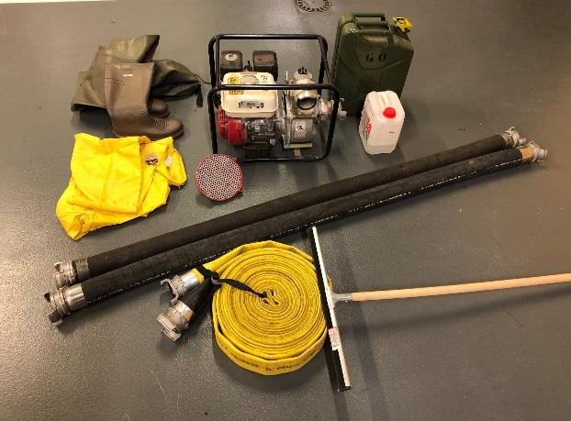
Généralités
Le "lot de dénoyage" est composée de :
Composé de :
1 Motopompe 30 ou 60 m³ / h
2 Aspiraux 45 ou 70 mm,
1 tuyau de refoulement 45 ou 70 mm / 20 m (60 m³ / h)
1 jérrican de 10 l avec bec verseur
1 Crépine,

Slide 5
Généralités
Le "lot de dénoyage" est composée de :
Tricoises.
1 Bidon vide de 5 litres
1 Raclette
1 Vêtement de pluie
1 paire de cuissardes (waders)

Slide 6
Généralités
Le "lot de dénoyage" est composée de :
Mise en œuvre possible à partir de :
5 cm d’eau à épuiser (crépine plate)
20 cm d’eau (crépine classique)
H d’aspiration maximale : 8 m.
H maxi de refoulement : 24 m.

Slide 7
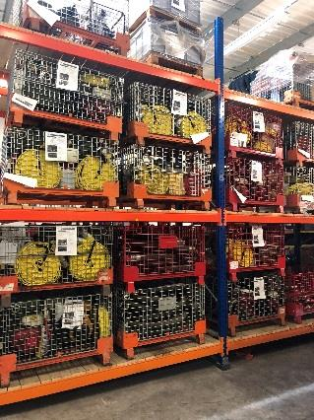
Généralités
En réserve opérationnelle, au GLOG
à St Priest, il existe des lots dénoyage
conditionnés dans des bacs grillagés.

Slide 8
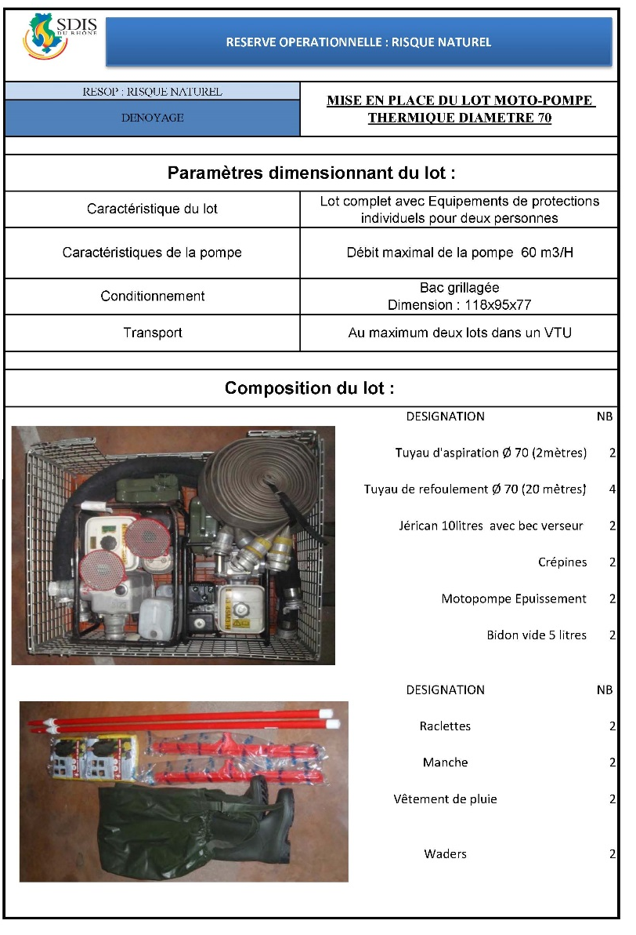
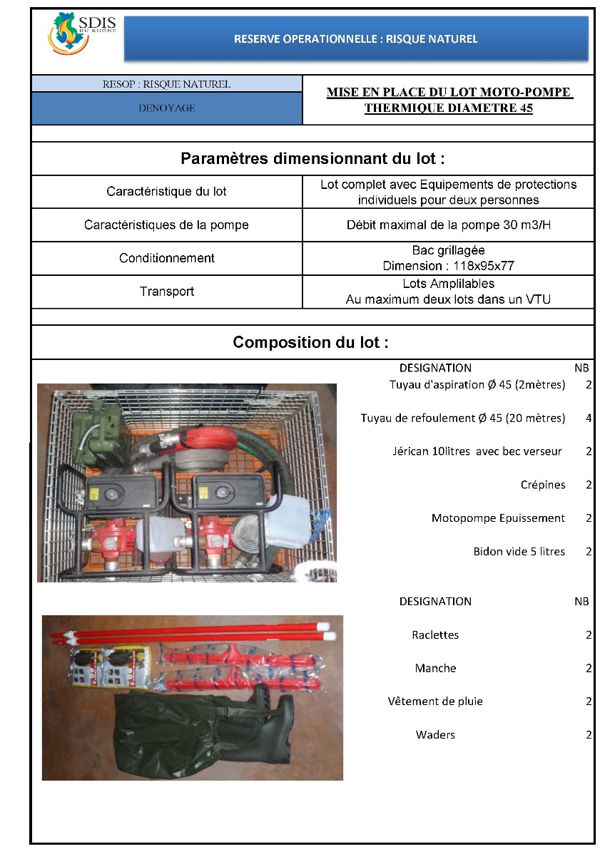
Généralités

Slide 9
Rappels
Faire une reconnaissance :
Phase préliminaire et incontournable de toute intervention.
Prend en considération les éléments suivants :
Déterminer et de supprimer si possible la cause de l’inondation ;
Définir la nature et le nombre de locaux inondés ;
Déterminer le volume d’eau à épuiser et définir les moyens à mettre en œuvre.
Repérer le lieu de déversement de l’eau épuisée ;
9

Slide 10
Rappels
Faire une reconnaissance :
Définir les moyens à demander pour effectuer l’opération.
Décider s’il faut couper le courant ;
S’assurer s’il y a ou non un danger électrique dans les locaux sinistrés (ex : transformateur ErDF) et n’entreprendre l’assèchement qu’après avis du service compétent.
10

Slide 11
Rappels
D'appliquer les règles suivantes :
Porter la tenue en adéquation avec l'intervention,
Revêtir consciencieusement les effets de protection,
Porter l'ARI en cas de confinement de locaux,
En cas de longue reconnaissance, armer son détecteur d'immobilité avant de s'engager,
Travailler en portant des gants de protection, quelle que soit l'intervention,
Rester vigilant à l'environnement de travail,
Rester en relation avec son binôme,
Porter la ceinture de sécurité pendant les déplacements.
11

Slide 12
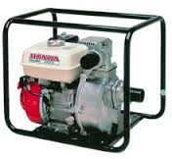
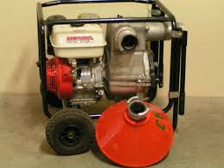
Motopompe
Description :
Motopompe : matériel comportant une pompe, un dispositif d'amorçage et un moteur thermique (essence ou diesel),
Peut être munie de simples poignées de transport et de petites roues pour les plus légères ou éventuellement attelée et tractée par un véhicule automobile (MPR et MPRGP).
12

Slide 13
Motopompe
Description :
Pompes peuvent évacuer jusqu’à 60 m³/h d’eau sous une faible pression (4 bars).
La faible pression au refoulement impose de débiter à gueule bée et de n'utiliser que le minimum de tuyaux d'évacuation avec une faible dénivelée.
Ne peuvent donc pas être utilisées pour refouler dans un éts.
Sont équipées de demi-raccords
DSP de 40 ou 65 mm.
13

Slide 14
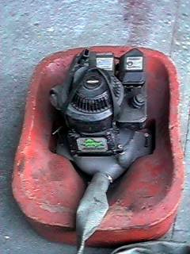
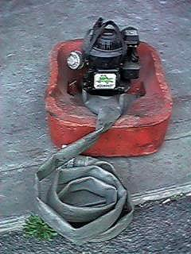
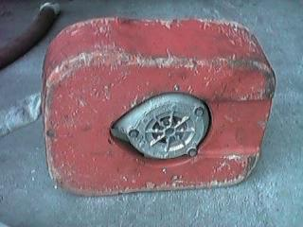
Motopompe
Description :
Existe aussi des motopompes flottantes.
Utilisées en priorité pour le remplissage des CCF : peuvent aussi être utilisées dans le cadre des inondations.
14

Slide 15
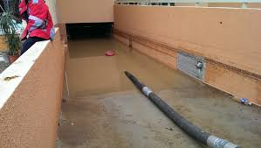
Motopompe
Utilisation :
Évacuer de grosses quantités d’eau dans les sous-sols, garages, etc.
15

Slide 16
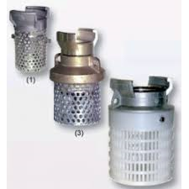
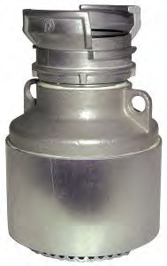
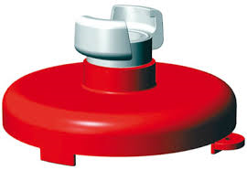
Motopompe
Utilisation :
Hauteur limite d’aspiration : dépend essentiellement de la forme de la crépine.
Crépines extra-plates permettant d’aspirer de faibles hauteurs d’eau (env. 1 cm).
16

Slide 17
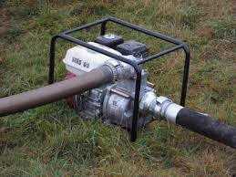
Mise en œuvre
Règles de sécurité :
MPE doit être posée sur un terrain plat,
MPE doit être disposée à l’extérieur des locaux inondés (risque d’intoxication par gaz d’échappement),
17

Slide 18
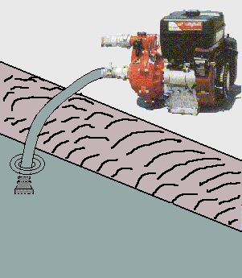
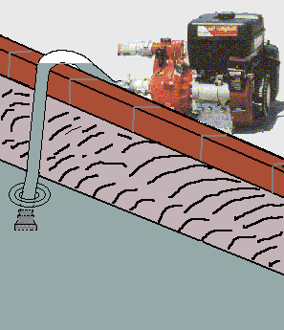
Mise en œuvre
Règles de sécurité :
Faire le plein de carburant moteur à l’arrêt,
Éviter autant que possible l’aspiration en col de cygne
BON
MAUVAIS
18

Slide 19
Mise en œuvre
Mise en place du dispositif :
L'équipier seul ou en binôme :
Établit la ligne d'aspiration : Raccorde les aspiraux entre eux, ainsi que la crépine,
Serre les demi-raccords avec les tricoises,
Effectue 2 nœuds de bateliers : 1 à hauteur du dernier demi-raccord et 1 sur la crépine (ou accroche la commande à la crépine avec le mousqueton),
Accroche le flotteur,
19

Slide 20
Mise en œuvre
Mise en place du dispositif :
Amarre de façon provisoire le brin libre de la commande,
Approche la motopompe le plus possible
Raccorde l'aspiraux sur la motopompe,
Met la crépine dans l'eau.
20

Slide 21
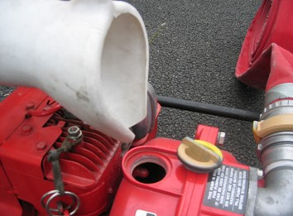
Mise en œuvre
Mise en place du dispositif :
Remplit d'eau le corps de pompe avec le bidon,
21

Slide 22
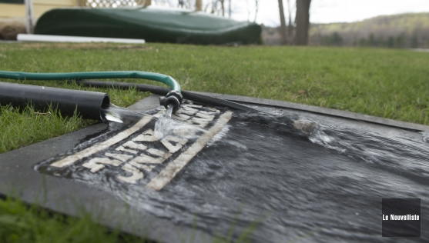
Mise en œuvre
Mise en place du dispositif :
Déroule un ou plusieurs tuyaux de refoulement en veillant que l'eau s'écoule en dehors des locaux.
22

Slide 23
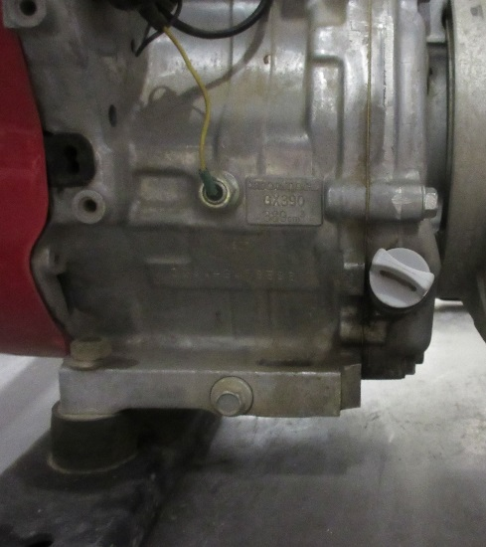
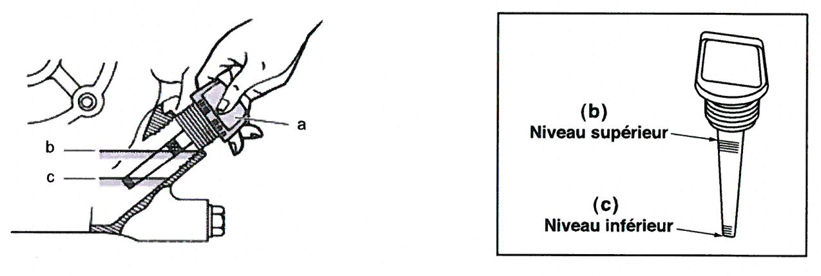
Mise en œuvre
➔ Lorsque le dispositif est en place :
Mise route de la motopompe :
Contrôler les différents niveaux (huile – essence),
Sur une surface plane, moteur à l'arrêt, retirer le bouchon de remplissage d'huile.
23

Slide 24
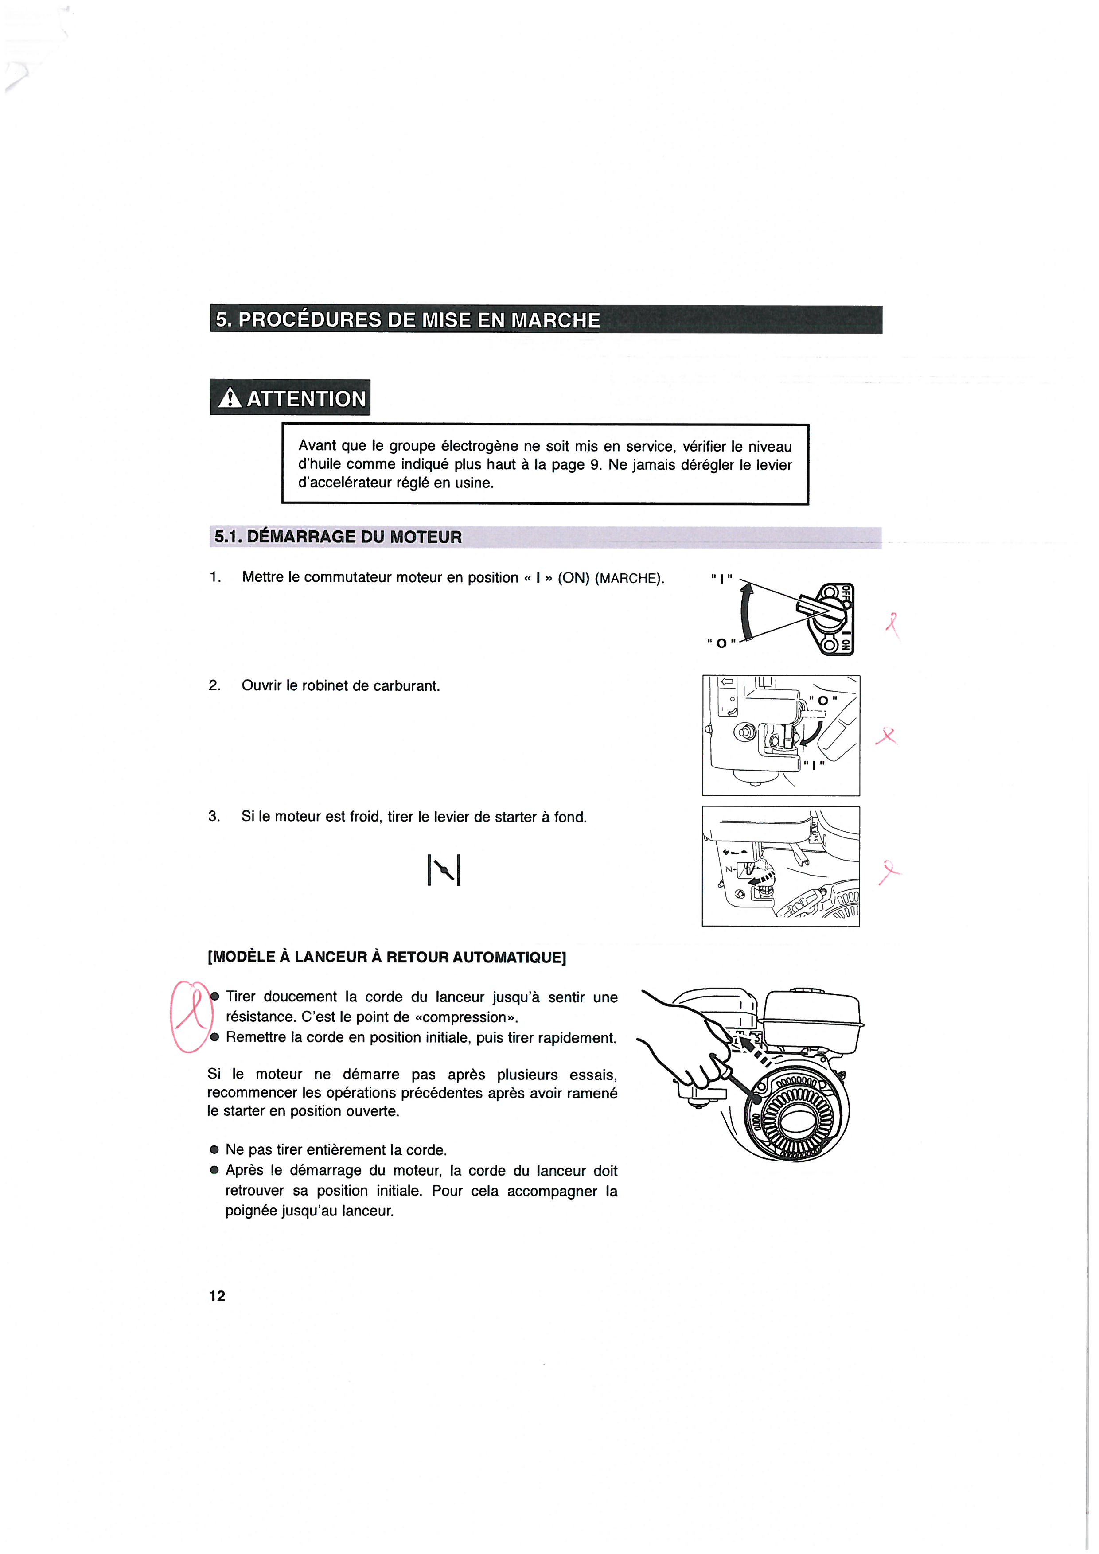
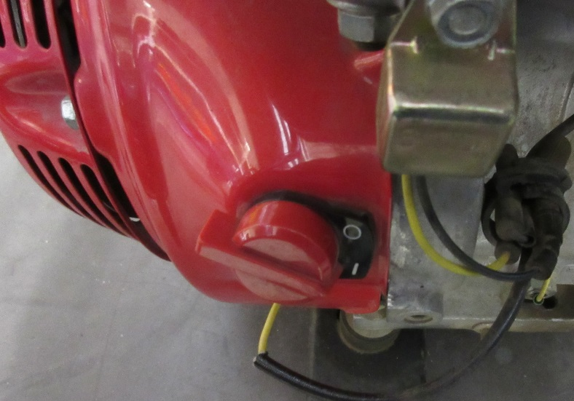
Mise en œuvre
➔ Lorsque le dispositif est en place :
Mise route de la motopompe :
Le cas échéant, mettre en position « ON »
(- I - marche) le bouton marche arrêt ;
24

Slide 25
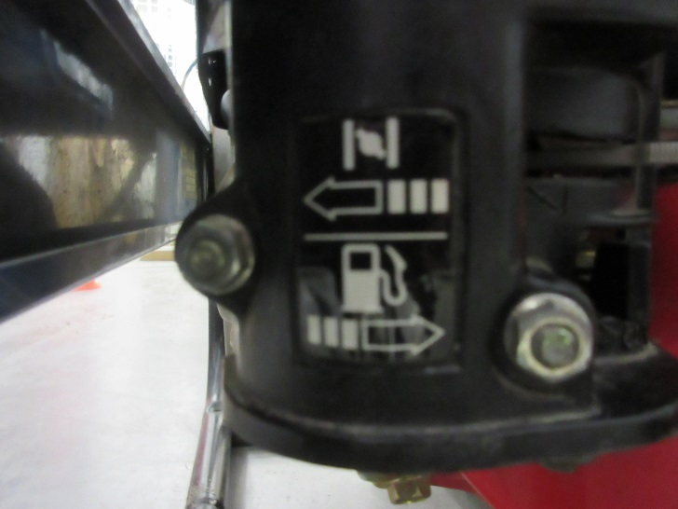
Mise en œuvre
➔ Lorsque le dispositif est en place :
Mise route de la motopompe :
Moteur est froid, tirer le levier de starter à fond,
25

Slide 26
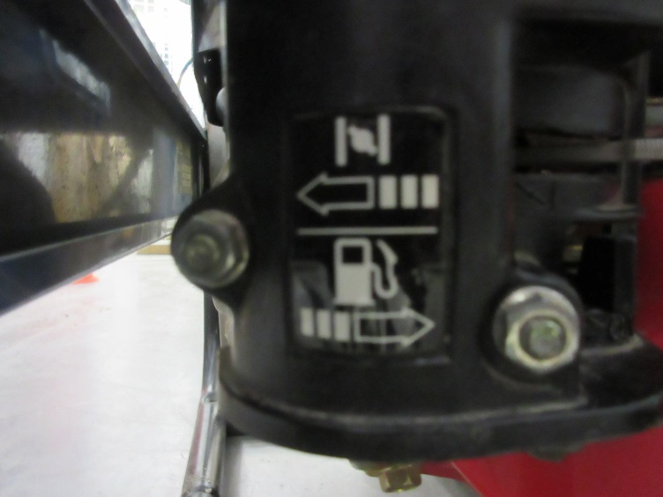
Mise en œuvre
➔ Lorsque le dispositif est en place :
Mise route de la motopompe :
Ouvrir l’essence,
26

Slide 27
Mise en œuvre
➔ Lorsque le dispositif est en place :
Mise route de la motopompe : Une fois ces actions faîtes :
Démarrer la motopompe, à l’aide du lanceur : tirer doucement la corde du lanceur jusqu'à sentir une résistance. C'est le point de compression.
Remettre la corde en position initiale
et tirer rapidement.
Lorsque le moteur tourne à plein régime :
Vérifier que l'aspiration se réalise.
27

Slide 28
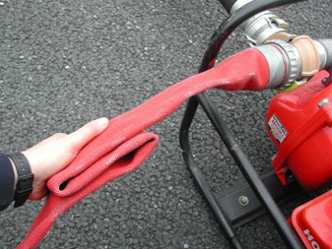
Mise en œuvre
➔ Lorsque le dispositif est en place :
Mise route de la motopompe :
Si l'aspiration a du mal à ce faire :
Vérifier le serrage des raccords des aspiraux,
Vous pouvez aussi pincer le tuyau
de refoulement,
28

Slide 29


Mise en œuvre
➔ Lorsque le dispositif est en place :
Mise route de la motopompe : :
Si le moteur refuse de démarrer, il faut vérifier :
Ouverture du robinet de carburant,
Niveau de carburant,
Starter,
Commutateur du moteur.
29

Slide 30
Mise en œuvre
➔ Lorsque le dispositif est en place :
Pendant la mission :
Vérifications régulières du niveau de carburant :
L'autonomie d'un réservoir se situe entre 2 h 30 et 4 heures suivant le modèle et la marque.
30

Slide 31
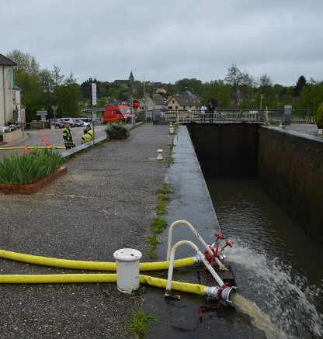
Mise en œuvre
➔ Lorsque le dispositif est en place :
Pendant la mission :
Vérification du bon écoulement de l'eau épuisée ;
31

Slide 32
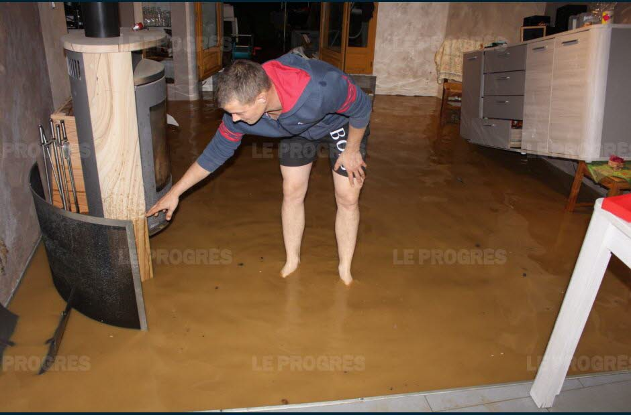
Mise en œuvre
➔ Lorsque le dispositif est en place :
Pendant la mission :
Vérification de la baisse du niveau de l'eau ;
Carburant ne doit pas rester à proximité immédiate de la motopompe,
32

Slide 33
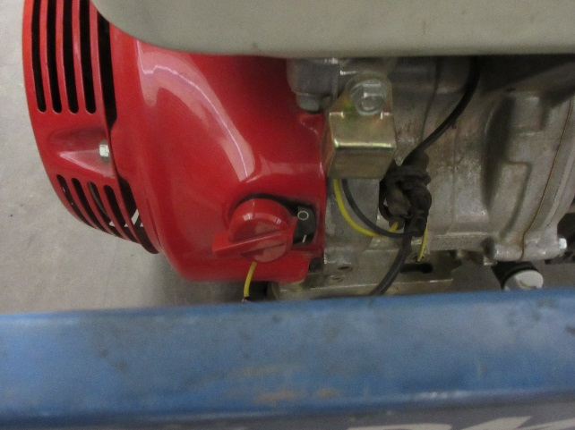
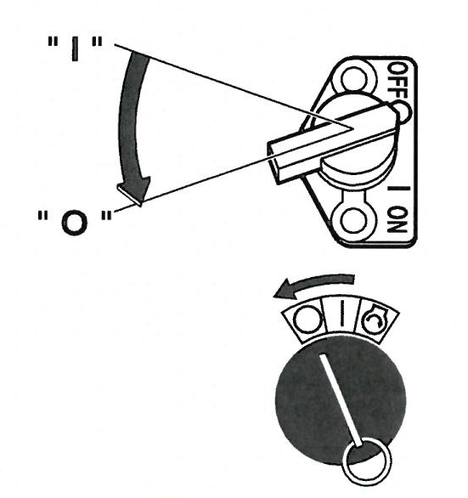
Mise en œuvre
➔ Lorsque le dispositif est en place :
A la fin de la mission :
Nettoyages et reconditionnement du matériel c'est-à-dire remise opérationnelle des matériels utilisés :
Arrêter le moteur : mettre le commutateur en position OFF (O – arrêt).
33

Slide 34

Mise en œuvre
➔ Lorsque le dispositif est en place :
A la fin de la mission :
Fermer le robinet de carburant.
Faire le plein de la motopompe, la remettre dans le véhicule après l'avoir rincée et vidangée.
34

Slide 35
Mise en œuvre
➔ Lorsque le dispositif est en place :
A la fin de la mission :
Démonter la ligne d'aspiraux, la crépine, le flotteur. Si nécessaire les rincer à l'eau claire.
Ranger les matériels dans l'engin,
35

Slide 36
Mise en œuvre
Entretien :
Pour l’entretien périodique se reporter aux notes techniques du constructeur.
36

Slide 37
Conclusion
Rappels
Motopompes
Mise en œuvre
Année : 2021
Contact : pour toute remarque concernant ce document, merci d’envoyer un mail sur l’adresse suivante :
gfor_jsp@sdmis.fr
37

